Slide 1
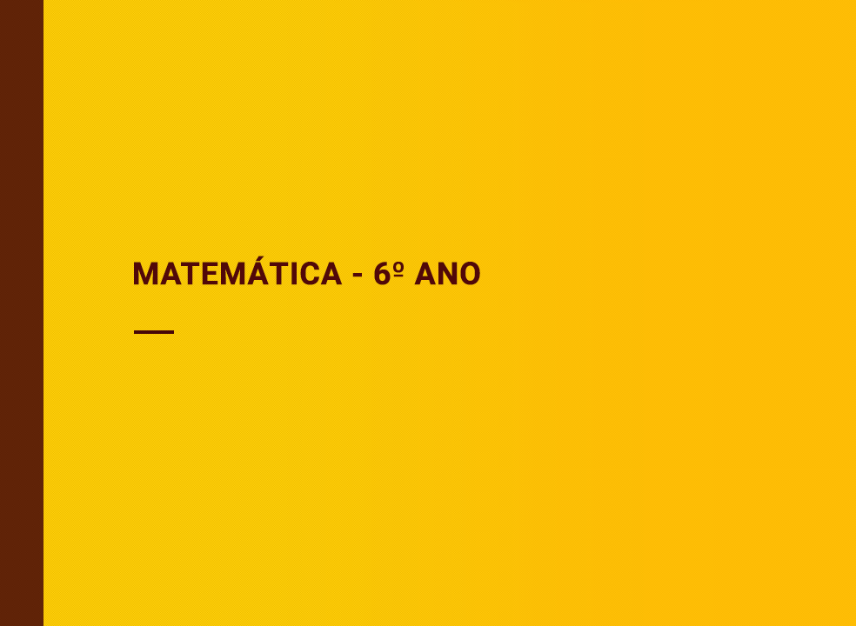

Slide 2
Matemática
Unidade 5
Grandezas e medidas

Slide 3
Grandezas e medidas
Comprimento, massa e tempo são exemplos de grandezas. Já o metro (m), o quilograma (kg) e o ano são, respectivamente, unidades de medida dessas grandezas.
Outros exemplos:
Grandeza | Unidade de medida
Comprimento | metro, decímetro, centímetro, milímetro, quilômetro
Massa | grama, miligrama, quilograma, tonelada
Tempo | ano, mês, semana, dia, hora, minuto, segundo
Temperatura | grau Celsius
capacidade | litro, mililitro
superfície (área) | metro quadrado, centímetro quadrado, quilômetro quadrado
volume | metro cúbico, decímetro cúbico, centímetro cúbico

Slide 4
Medidas de comprimento
No Sistema Métrico Decimal, a unidade fundamental de medida de comprimento é o metro, cujo símbolo é m.
Para expressar a medida de grandes distâncias, temos o decâmetro, o hectômetro e o quilômetro, que são múltiplos do metro.
Para expressar a medida de pequenas distâncias, temos o decímetro, o centímetro e o milímetro, que são submúltiplos do metro.
Múltiplos do metro |  |  | Unidade fundamental | Submúltiplos do metro
quilômetro | hectômetro | decâmetro | metro | decímetro | centímetro | milímetro
km | hm | dam | m | dm | cm | mm
1000 m | 100 m | 10 m | 1 m | 0,1 m | 0,01 m | 0,001 m

Slide 5
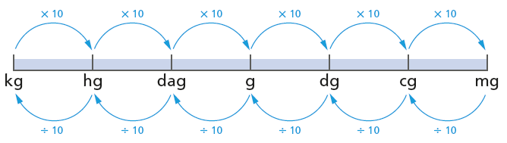
Medidas de massa
As unidades mais utilizadas diariamente são o quilograma, o grama e o miligrama.
Múltiplos do grama |  |  | Unidade fundamental | Submúltiplos do grama
quilograma | hectograma | decagrama | grama | decigrama | centigrama | miligrama
kg | hg | dag | g | dg | cg | mg
1000 g | 100 g | 10 g | 1 g | 0,1 g | 0,01 g | 0,001 g
Transformação das unidades de medida de massa

Slide 6
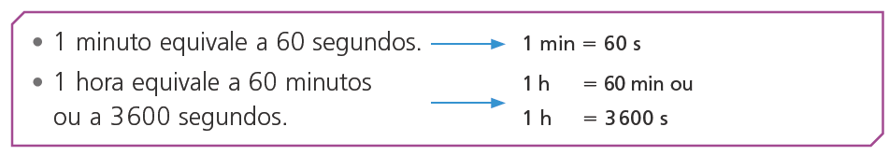
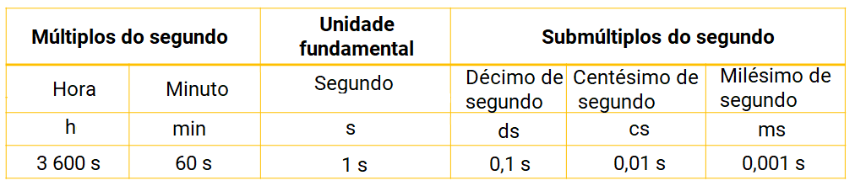
Medidas de tempo
A unidade padronizada para medir intervalos de tempo é o segundo, cujo símbolo é s. Porém, no dia a dia utilizamos também os múltiplos do segundo, como o minuto e as horas, considerando as seguintes equivalências:
Os múltiplos do segundo não estão organizados na base decimal. No entanto, os submúltiplos do segundo, como os décimos, centésimos e milésimos de segundo, seguem a base decimal.

Slide 7
Medidas de temperatura
A unidade de medida de temperatura mais utilizada diariamente é o grau Celsius (°C).
Para medir a temperatura, utilizam-se diferentes modelos de termômetros.

Slide 8
Medidas de superfície
A medida da superfície ou a área de uma figura corresponde à medida da região por ela ocupada. Essa medida deve ser indicada utilizando-se uma unidade estabelecida.
No Sistema Métrico Decimal, a unidade fundamental para expressar a medida de superfície é o metro quadrado, cujo símbolo é m².
Múltiplos do metro quadrado |  |  | Unidade fundamental | Submúltiplos do metro quadrado
Quilômetro quadrado | Hectômetro quadrado | Decâmetro quadrado | Metro quadrado | Decímetro quadrado | Centímetro quadrado | Milímetro quadrado
km² | hm² | dam² | m² | dm² | cm² | mm²
1.000.000 m² | 10.000 m² | 100 m² | 1 m² | 0,01 m² | 0,0001 m² | 0,000001 m²

Slide 9
Medidas de superfície
Para calcular a área de um retângulo, podemos multiplicar a medida do comprimento pela medida da largura.
Exemplo:
A = 5 cm × 2 cm
A = 10 cm²

Slide 10
Medidas de superfície
Como o quadrado é um caso particular de retângulo, em que os lados têm medidas iguais, calcula-se sua área multiplicando a medida de um lado por si mesma.
Exemplo:
A = 3 cm × 3 cm
A = 3² cm²
A = 9 cm²

Slide 11
Medidas de capacidade
No Sistema Decimal existem unidades de medida para expressar a capacidade de recipientes. A unidade fundamental é o litro (L), além de seus múltiplos e submúltiplos.
Múltiplos do litro |  |  | Unidade fundamental | Submúltiplos do litro
quilolitro | hectolitro | decalitro | litro | decilitro | centilitro | mililitro
kL | hL | daL | L | dL | cL | mL
1000 L | 100 L | 10 L | 1 L | 0,1 L | 0,01 L | 0,001 L

Slide 12
Medidas de volume
Volume é a medida do espaço ocupado por um sólido, por um líquido ou por um gás.
No Sistema Métrico Decimal, a unidade fundamental de medida de volume é o metro cúbico, cujo símbolo é m³.
Múltiplos do metro cúbico |  |  | Unidade fundamental | Submúltiplos do metro cúbico
Quilômetro cúbico | Hectômetro cúbico | Decâmetro cúbico | Metro cúbico | Decímetro cúbico | Centímetro cúbico | Milímetro cúbico
km³ | hm³ | dam³ | m³ | dm³ | cm³ | mm³
1.000.000.000 m³ | 1.000.000 m³ | 1.000 m³ | 1 m³ | 0,001 m³ | 0,000001 m³ | 0,000000001 m³

Slide 13
Medidas de volume
Para obter o volume de um bloco retangular, multiplicamos suas três dimensões.
V = 3 cm × 4 cm × 2 cm
V = 24 cm³

Slide 14
Medidas de volume
Como o cubo é um caso particular de bloco retangular, em que o comprimento, a largura e a altura têm medidas iguais, basta elevar a aresta ao cubo.
V = 4,3 m × 4,3 m × 4,3 m
V = (4,3 m)³
V = 79,507 m³

